Slide 1

CCNA、LinuC、 AWS認定資格
エンジニアの不足

Slide 2
私自身の単価は高かったが、手取りは22万円ほど
都内での生活は相当苦しく到底生活できなかった

Slide 3
ITの資格取得にお金がかかる
IT資格の教材は高額
資格受験費も高額

Slide 4
エンジニアの担い手が ほとんどいない
80万人不足するといわれている

Slide 5
転職したが・・・
転職したが結局SESは給与が上がらず
以前の現場よりブラックで朝8時に家をでて夜10時に帰宅、土曜日も稼働する現場に配属になった
退職者が多く自分の前任者は手が震えて仕事ができなくなり1カ月で離職

Slide 6
エンジニアの不足を解消するために
エンジニアの不足を解消するためにIT資格の教材事業を始めた

Slide 7
現状、まだ売り上げが立っていない
SES企業に所属している人は周りに進めてほしい
IT企業勤務の人達にも使ってほしい
これからエンジニアを目指す人にも使ってほしい

Slide 8

AWS認定クラウド プラクティショナー
AWS認定資格の初級版

Slide 9
AWS認定ソリューションアーキテクト アソシエイト
AWSの設計に関するAWS認定資格
アソシエイトレベルの資格（平社員レベル）
AWSを専門とするエンジニアが実務で役に立つのはアソシエイトレベルから

Slide 10
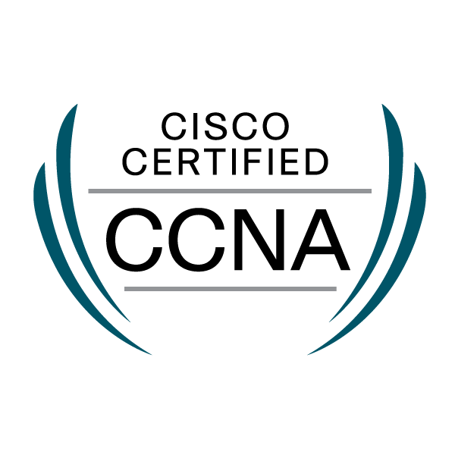
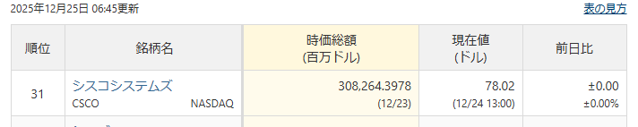
CCNAの概要
Cisco社が提供するネットワークのアソシエイト資格
Ciscoはサンフランシスコ（San Francisco）からとってCisco
Cisco社のネットワーク機器のシェアは世界一
スタンフォード大学のキャンパスをネットワークでつなぐことから始まった会社
時価総額は世界トップクラス（世界31位、2025年12月25日時点）

Slide 11


LPIC/LinuCの概要
Linux に関する資格
LPICはレベル１から3まで、LinuCはレベル1から4まで
レベル1は運用保守、レベル2は設計構築、レベル3は各分野のスペシャリスト、レベル4（LinuCのみ）はLinuCレベル2の上位資格
LPICはLPI日本支部、LinuCはLPI-Japanが提供

